Slide 1


Présentation de l’outil de veille
Pierre-henri Bord
Webgencia

Slide 2
Index
Choix de l’outil
Agrégation de flux
Réglage de flux
Surveillance des mots-clés
Surligner des mots
Préférences
Collaborer avec les équipes

Slide 3
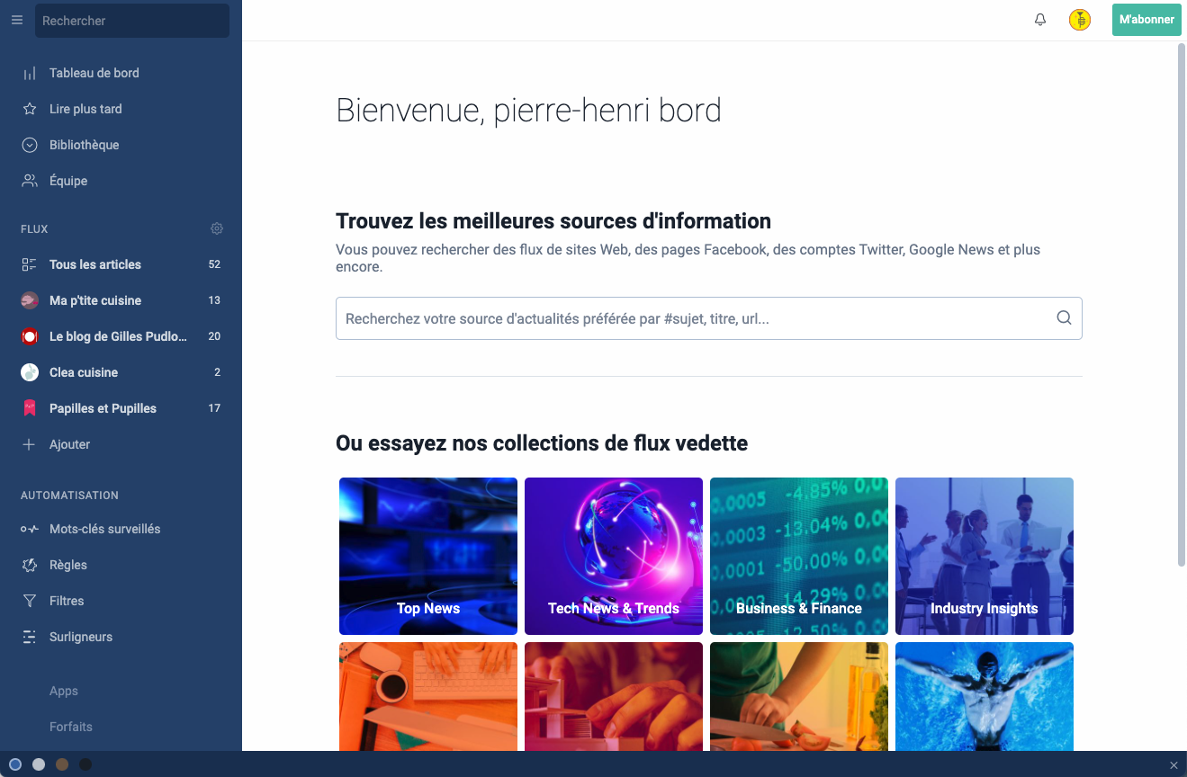
1. Choix de l’outil
Mon choix de l’outil de veille s’est orienté vers Inoreader.
Sa spécificité est la veille collaborative et donc l’incitation aux différents partis, de participer en apportant des idées.
Lien : https://www.inoreader.com/all_articles

Slide 4
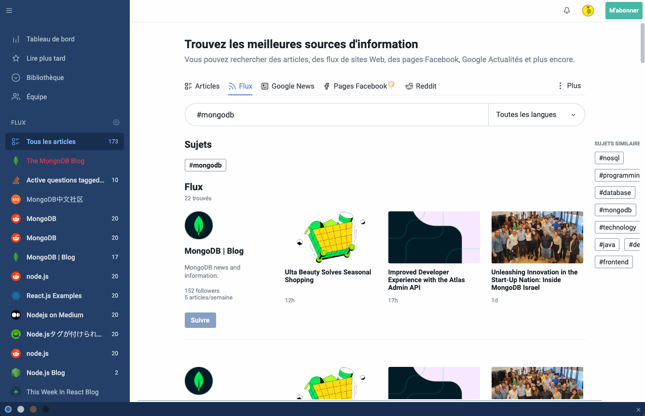
2.1 Agrégations de flux
Saisie d’un mot-clé (hastag)
en fonction d’un thème choisi
Choix d’un résultat
Apparition des résultats sélectionné dans le menu

Slide 5
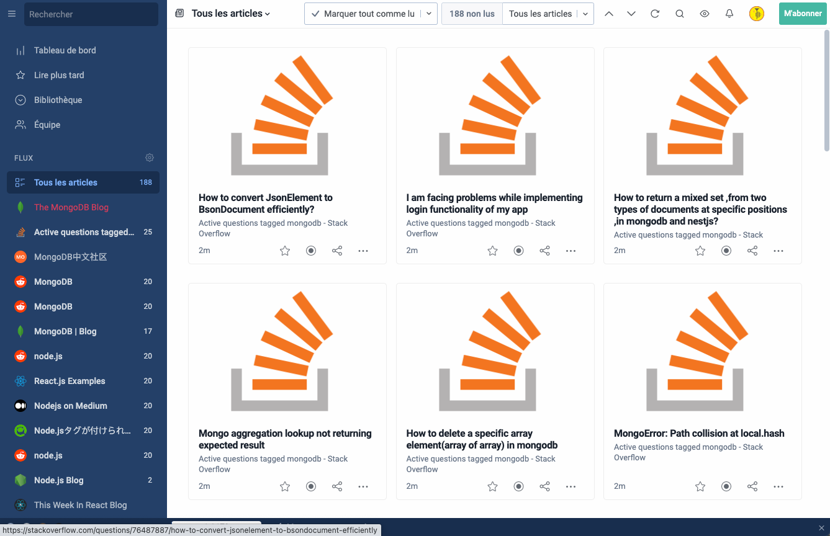
2.2 Agrégations de flux
Possibilité d’agrégé des flux par le menu de gauche
Types de flux : Articles, Flux, Google News, pages Facebook, Reddit

Slide 6
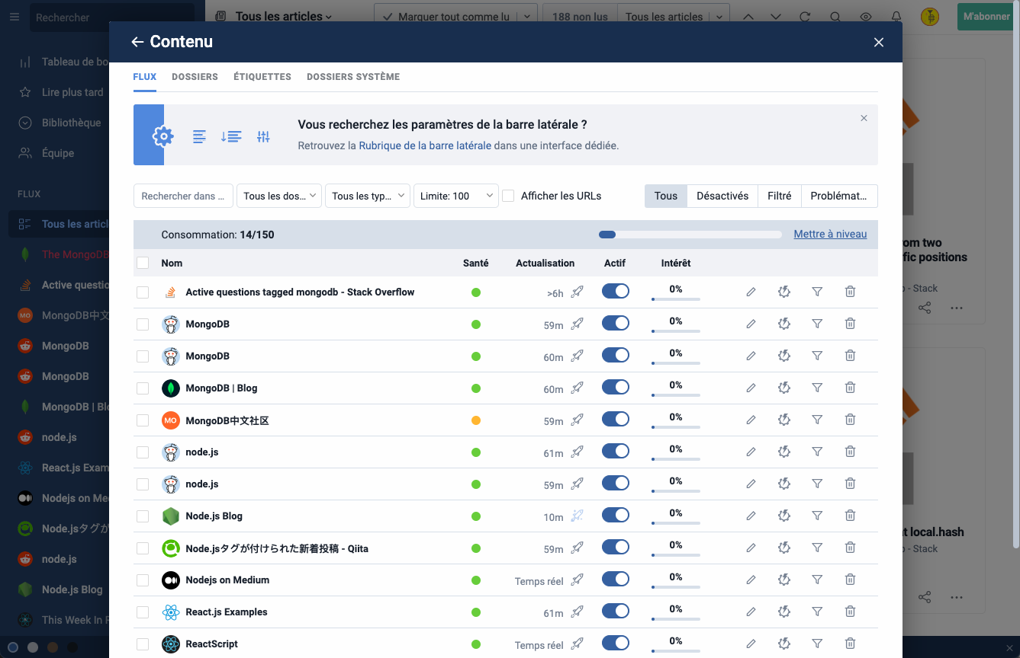
3. Réglage des flux
Activation/désactivation
Filtrages
Suppression
Edition des titres

Slide 7
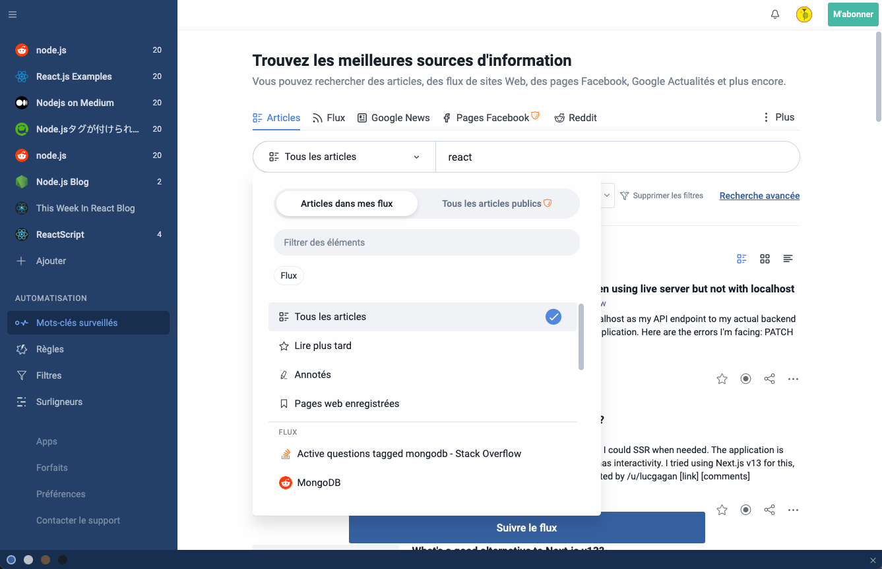
4.1 Surveillance de mots-clés
Menu Mots-clés surveillés
Saisie d’un mot-clé dans le champ
Filtrage par Articles, Flux, Google News, pages Facebook, Reddit

Slide 8
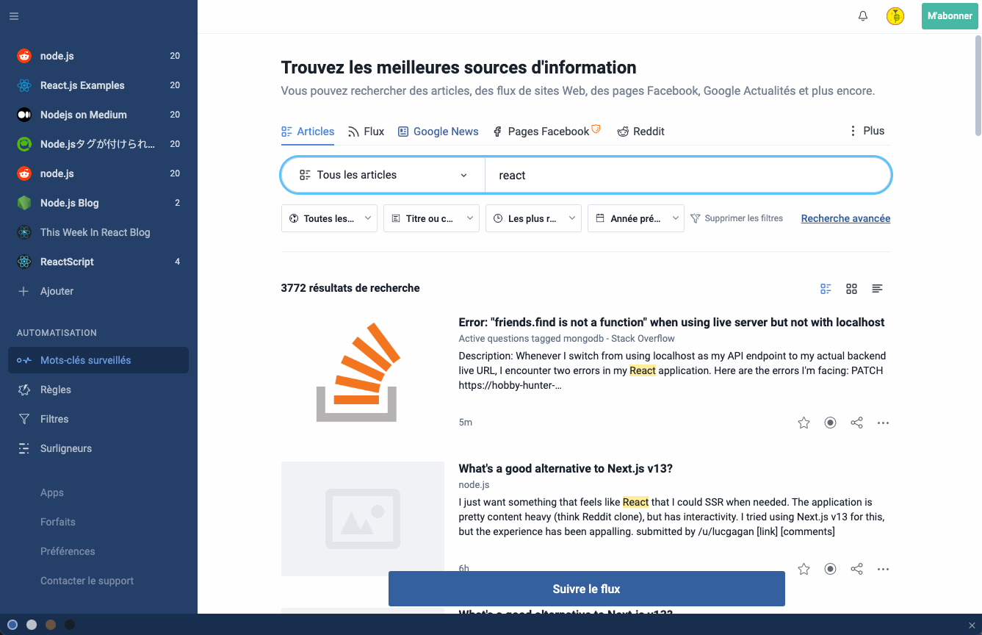
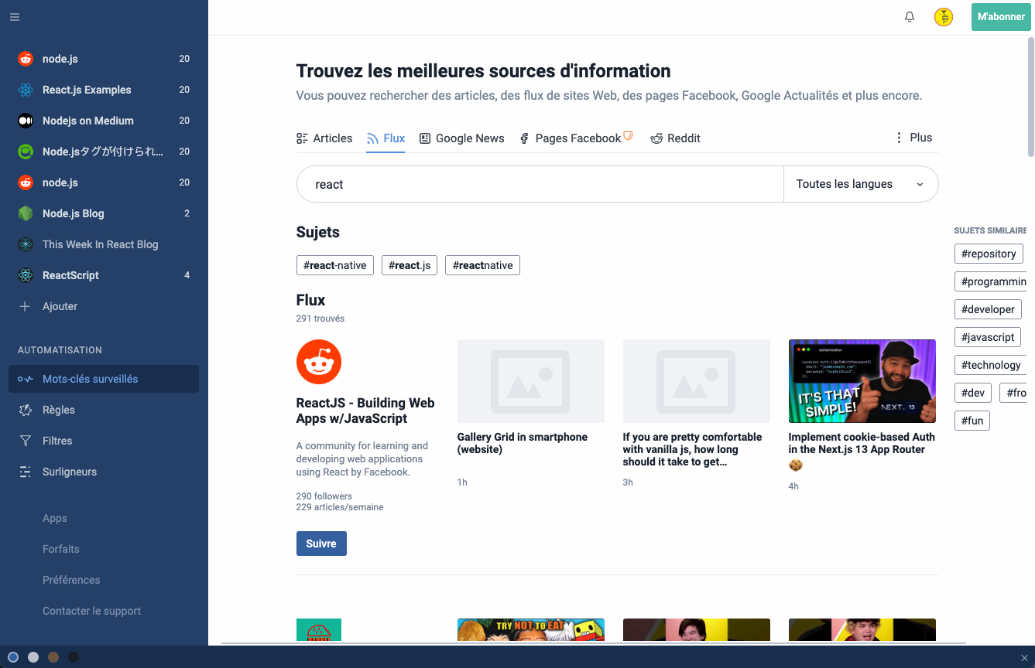
4.2 Surveillance de mots-clés
Filtre Articles
Filtre Flux

Slide 9
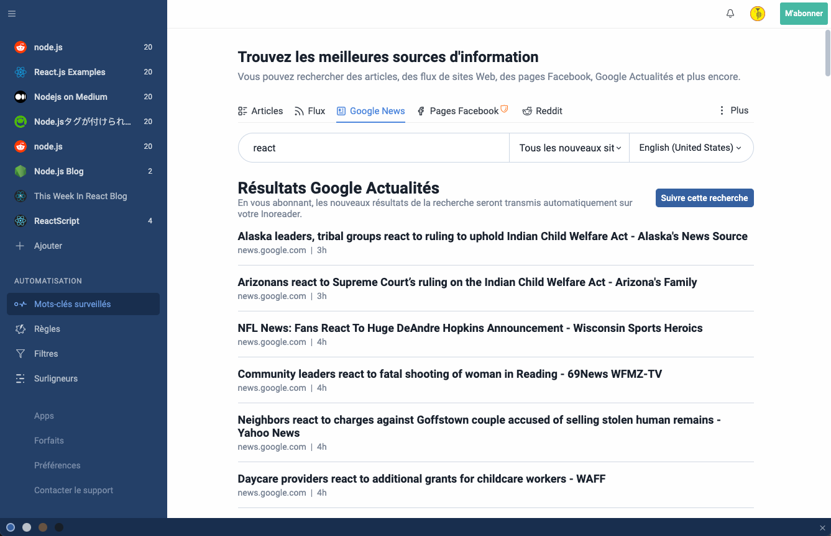
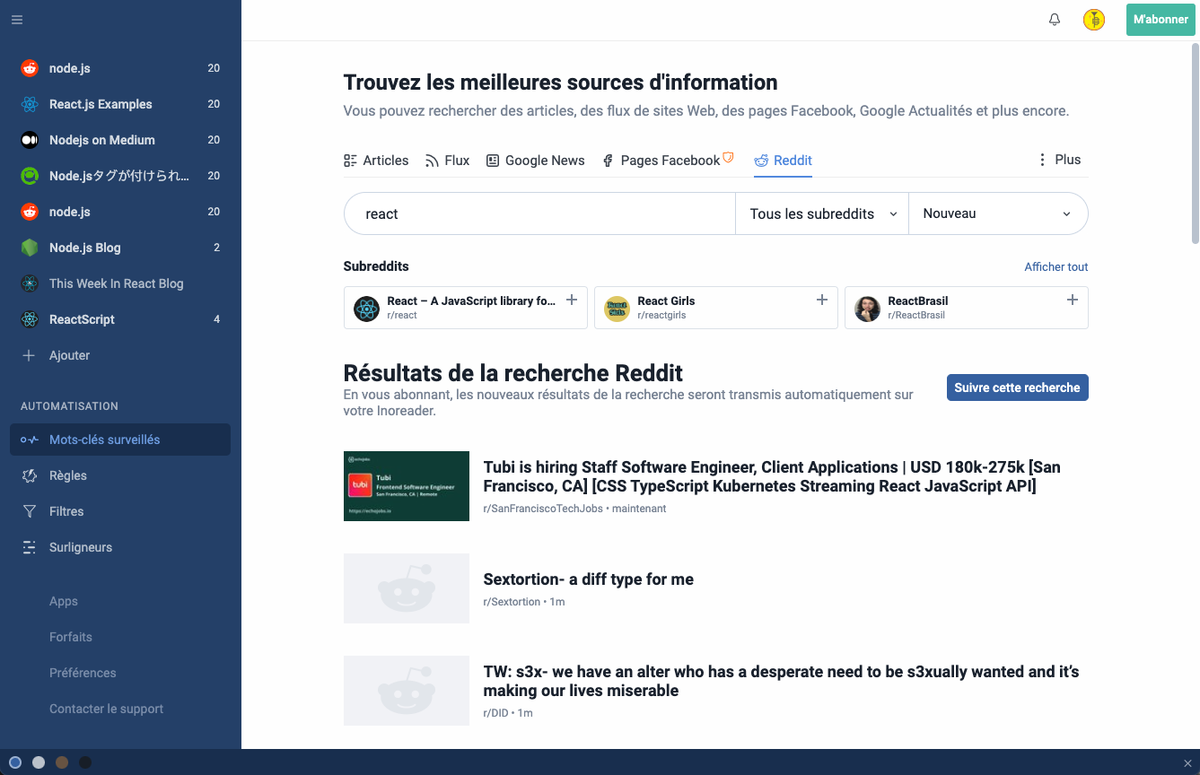
4.3 Surveillance de mots-clés
Filtre Google News
Filtre Reddit

Slide 10
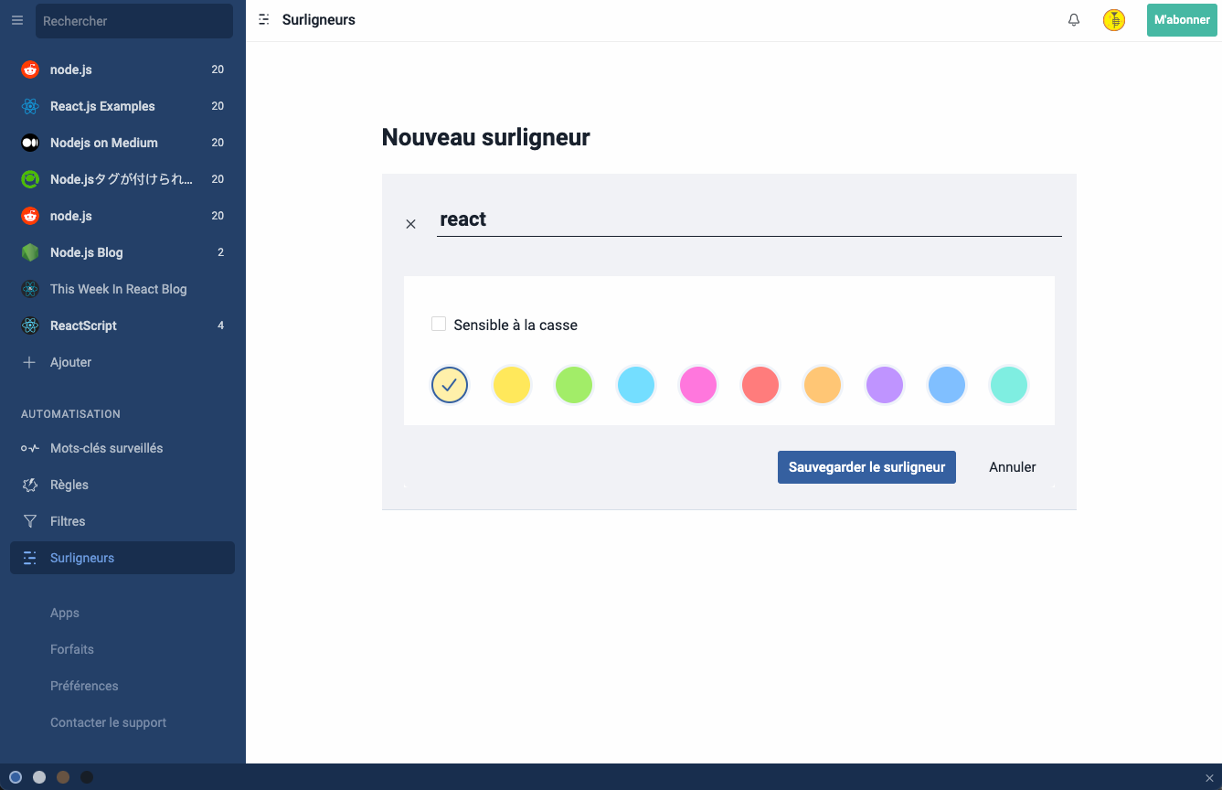
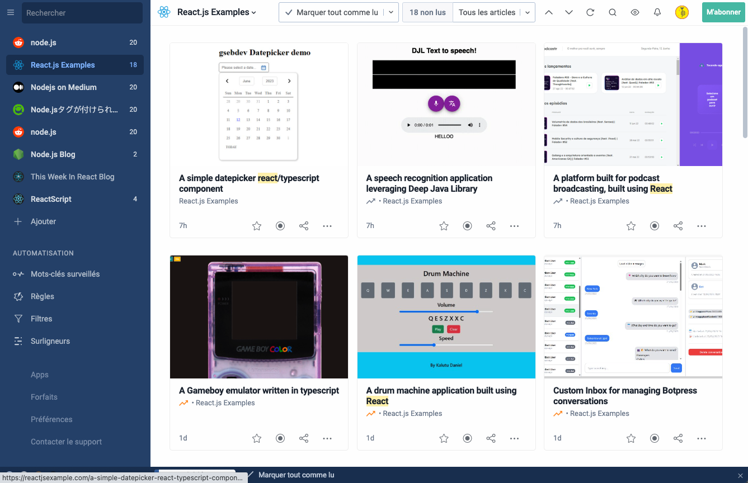
5. Surligner des mots
Possibilité de surligner des mots avec un choix de couleurs

Slide 11
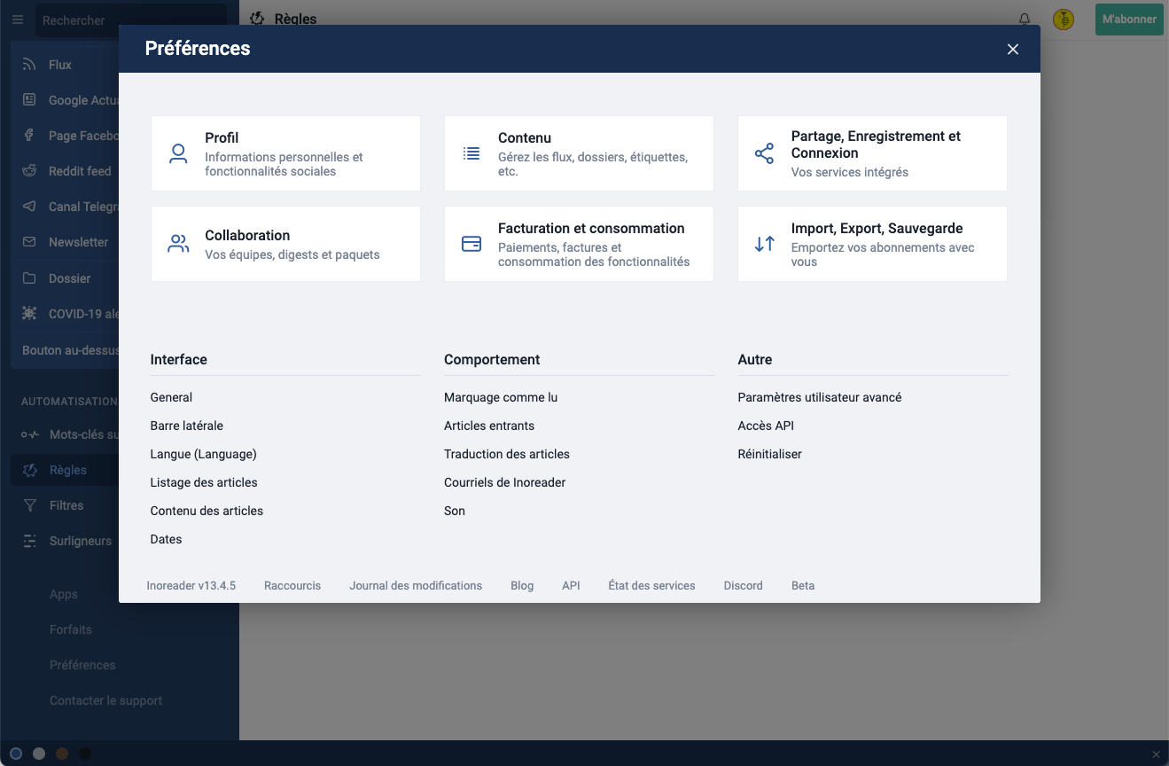
6. Préférences
Possibilité d’accéder et modifier les préférences et réglages de l’application

Slide 12
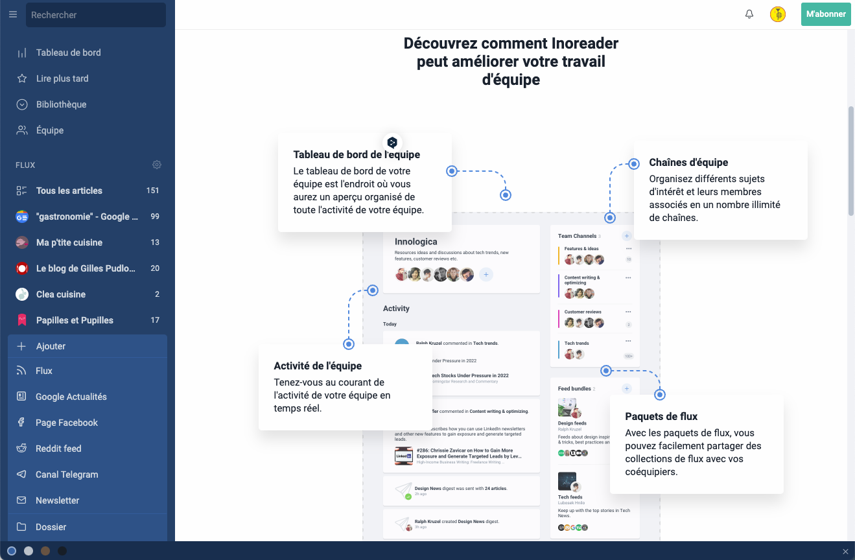
7. Collaborer avec les équipes
Possibilité de créer des chaînes privées et de collaborer sur le contenu avec vos coéquipiers
Service payant

Slide 13
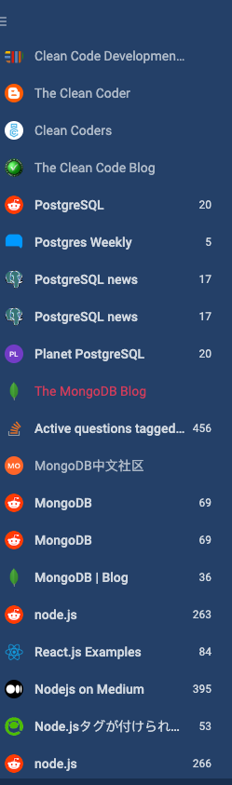
8. Thématiques choisies
J’ai retenu 3 thématiques en lien avec le projet :
le front-end avec React
le back-end avec Node.js et Postgres
les bonnes de pratiques en Javascript

